Slide 1
Termodinamik Verilen Bulunması ve Kullanılması
KİM 237 - Termodinamik I
5. Hafta

Slide 2
Giriş
Termodinamik veriler bir önceki hafta işlenmiş olan Termodinamik Diyagramlar (P-V), (T-S), (H-S), (P-H) veya Termodinamik Tablolar kullanılarak bulunur.

Slide 3
Özgül Niceliklerin Bulunması
Saf maddelerin mutlak özgül hacim, bağıl özgül entalpi ve bağıl özgül entropi değerleri;
doygun sıvısı ve doygun buharı için sıcaklığa ya da basınca göre düzenlenmiş doygun buhar tablolarından
soğuk sıvı, kızgın buhar ve gaz hali için kızgın buhar tablolarından
okunur.

Slide 4
Özgül Niceliklerin Bulunması
Aynı nicelikler büyük ölçekte çizilmiş termodinamik diyagramlarından (t-s, h-s, ve p-h) da okunabilir.
Tablolarda genellikle yer almayan bağıl özgül iç enerji değeri (u) aşağıdaki bağıntıdan hesaplanır.
Tablolardan doğrudan görülmeyen sıcaklık ya da basınçlardaki nicelikler, tabloda verilen aranan değerden önce ve sonrasındaki değerler kullanılarak interpolasyon ile bulunur.

Slide 5
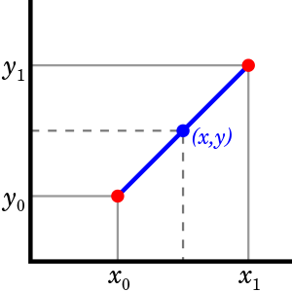
İnterpolasyon
Doğrusal interpolasyon aşağıdaki bağıntılar kullanılarak hesaplanır.
Doygun buhar tablosunda ara değer bulunurken tek bir interpolasyon yeterli iken kızgın buhar tablosunda ara değer iki interpolasyon yapılarak elde edilebilir.

Slide 6
İnterpolasyon
Bunun yanı sıra ıslak buharın bağıl termodinamik niceliklerini bulmak için bazı basit hesaplamalar gerekir. Nicelikler aşağıdaki bağıntılardan hesaplanır.

Slide 7
Uygulama
Verilerin bulunması ve kullanılması ile ilgili ders kitabından belirlenmiş olan soruların çözümü yapılacaktır.

